Slide 1
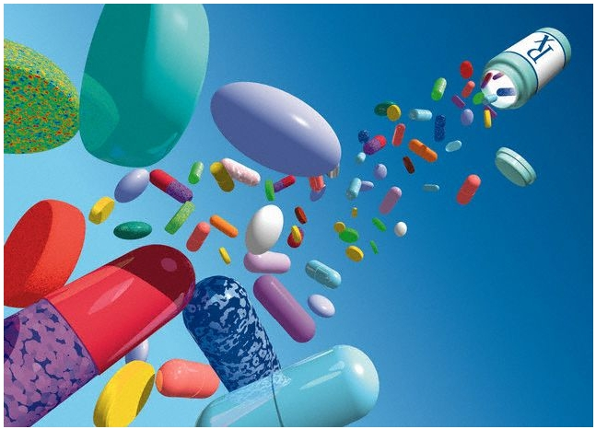
Поняття про синтетичні лікарські засоби

Slide 2
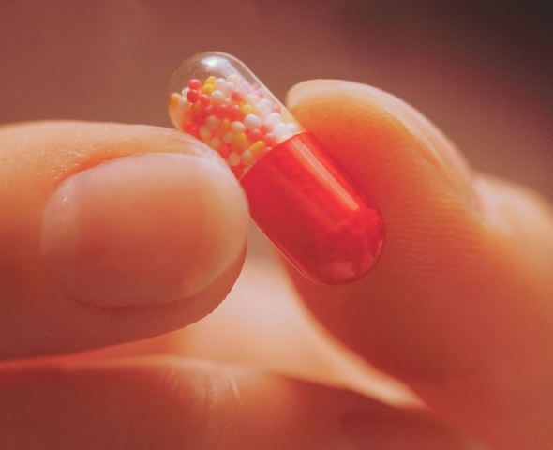
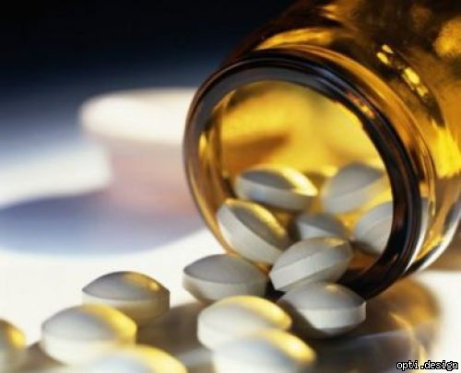
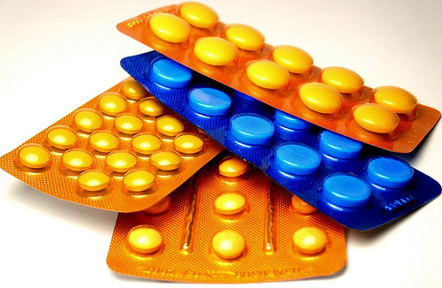
Лі́карські за́соби (лікувальні препарати, ліки, медикаменти) — речовини або суміші речовин, що вживаються для профілактики, діагностики, лікування захворювань, запобігання вагітності, усунення болю, отримані з крові, плазми крові, органів і тканин людини або тварин, рослин, мінералів, хімічного синтезу (фармацевтичні засоби, ліки або медикаменти) або із застосуванням біотехнологій.

Slide 3
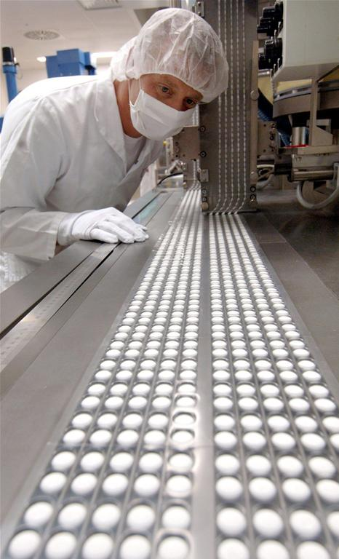
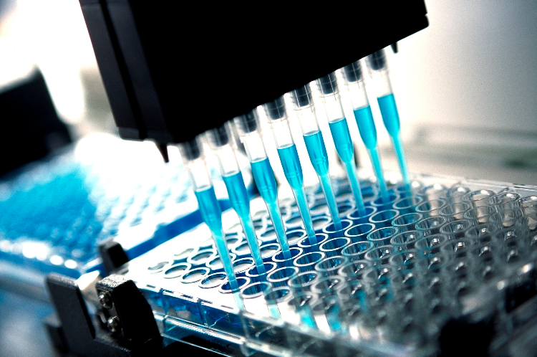
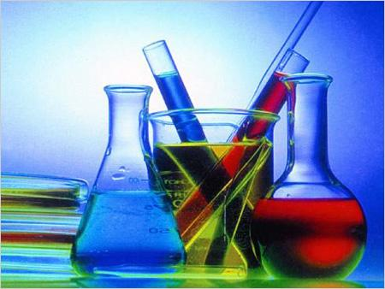
Лікарські засоби вивчає фармакологія та фармація.
Фармацевтіка — частина фармації, зв'язана безпосередньо з виробництвом ліків Синтетичних лікарських засоби – це лікарські препарати, що за своїм походженням відносяться до ряду ксенобіотиків, тобто препарати, які являються для організму чужорідними речовинами.

Slide 4
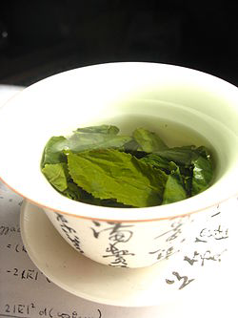
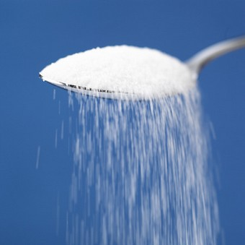
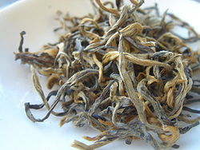
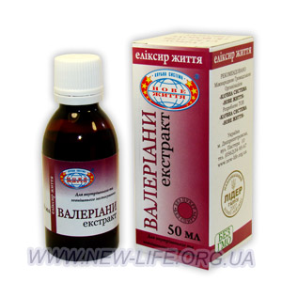
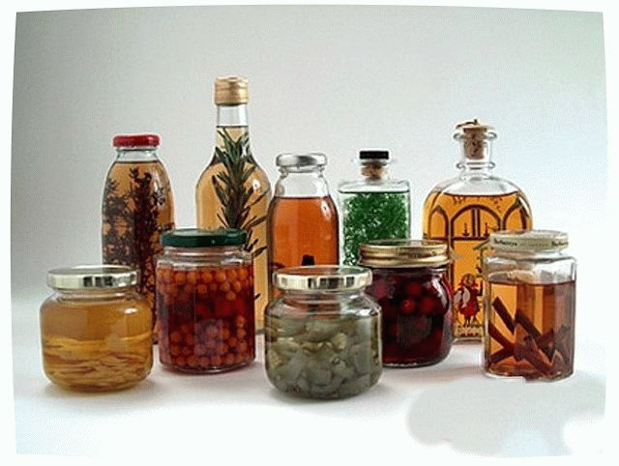
Лікарські засоби отримані з сировини рослинного або тваринного походження, що вивчає Фармакогнозія, поділяють на такі групи:
лікарська сировина, що відпускається хворому з аптеки у вигляді:
порошку
чаю
збору
2. Галенові та новогаленові препарати — спиртові витяжки у вигляді:
настойок
екстрактів

Slide 5
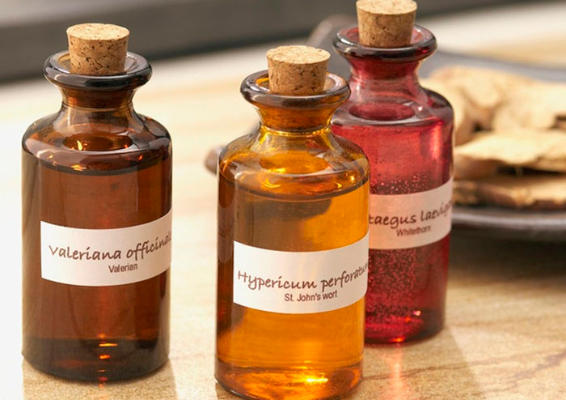
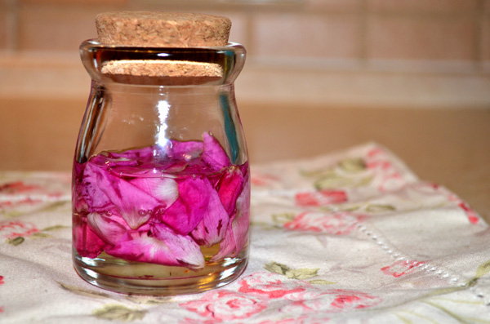
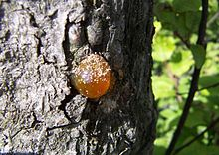
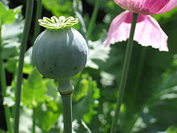
3. Продукти первинної переробки рослин:
ефірні та жирні олії
мацерати
смоли
камеді
4. Індивідуальні діючі речовини:
алкалоїди
глікозиди
Перший ізольований алкалоїд, морфін, був виділений в 1804 р. з опійного маку
складові частини ефірних олій

Slide 6
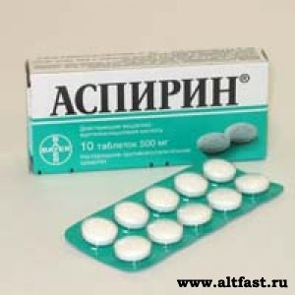
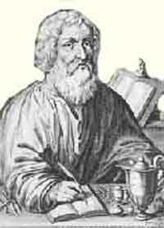
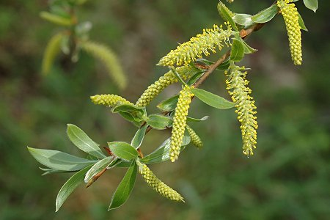
Взагалі,синтетичні препарати витіснили комплексні ліки природного походження. Один із таких препаратів, який набув широкого застосування в медицині є аспірин.
Ще незабутній Гіппократ, посилаючись на єгипетські папіруси, призначав відвар кори вербового дерева від лихоманки і болю. Активна субстанція цього відвару (вона насправді полегшувала біль), як ми тепер знаємо, - саліцилова кислота. Її назва відбулася від латинського найменування верби - Salix alba.

Slide 7
Історія виникнення препарату. В одного зі співробітників фірми «Байєр» на ім'я Фелікс Гофман, який займався аніліновими барвниками, батько страждав артритом (запалення суглобів), але мав непереносимість саліцилатів натрію через хронічне подразнення шлунку (що не дивно, тому що доза в 6-8 г саліцилату в день є сильним подразником для травного тракту). Гофман розшукував в хімічній літературі відомості про похідні саліцилату натрію з меншою кислотністю і наткнувся на дані про ацетилсаліцилову кислоту (вона була синтезована 30 роками раніше). Ацетилсаліцилова кислота виявилася приємнішою на смак і більш ефективно допомагала його батькові. Новому препарату дали назву «аспірин», узявши букву «а» від слова «acetyl» (ацетил) і частину «Спірин» від німецького слова «Spirsaure», яке, у свою чергу, походить від колишньої латинської назви лабазника в'язолистного (Spiraea ulmaria) — рослини, що містить великі кількості саліцилової кислоти. Зараз рослина називається гадючник в'язолистий (Filipendula ulmaria). У 1899 р. на фірмі «Байєр» почалося виробництво препарату під назвою «аспірин» як анальгетичний, жарознижуючий і протизапальний засіб. У той час препарат випускався у вигляді порошку, розфасованого в скляні пляшечки.

Slide 8
Молекулярна формула:С9Н8О4

Slide 9
Фізичні властивості Температура плавлення - 135 °C (швидке нагрівання) твердіння розплаву 118 °C Температура кипіння - 135 °C (розкладення) Критична температура - н/д Густина - 1,4 г/см3 Хімічні властивості Розкладається у киплячій воді та при розчиненні у лужних розчинах. Добре розчинні у воді неорганічні солі ацетилсаліцилової кислоти, проте такі розчини нестійкі та за цих умов ацетилсаліцилова кислота швидко гідролізується.

Slide 10
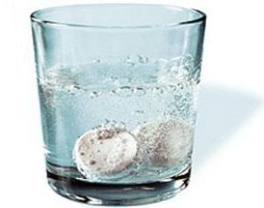
Застосування
При тривалому використанні навіть в помірних дозах аспірин може викликати шлункову кровотечу, пошкодження нирок і дефекти слуху, тому аспірин не рекомендують дітям до 12 років. Також вважають, що він може викликати рідкісне захворювання синдром Рея. Проте дослідження показують, що аспірин може запобігати інфаркту і тромбозам, тому схильним до серцево-судинних захворювань людям рекомендується постійно вживати його у малих дозуваннях (близько 80 мг на добу).

Slide 11
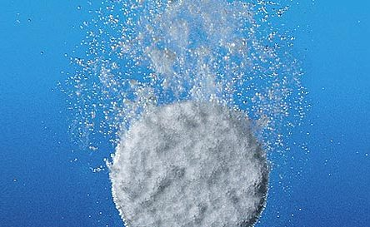
Синтез
У круглодонній колбі, забезпеченій зворотним холодильником, розчиняють обережно нагріваючи 1,3 г саліцилової кислоти у 1,2 г оцтового ангідриду і потім додають краплю концентрованої сірчаної кислоти. Реакційну суміш нагрівають 1,5 години на киплячій водяній бані, після цього суміш охолоджують і, перемішуючи скляною паличкою, додають невелику кількість холодної води та фільтрують твердий продукт, який промивають спочатку крижаною водою, а потім невеликою кількістю толуену. Вихід реакції становить 1,5 г (88%). Із маточного розчину випаровуванням можна одержати ще деяку кількість продукту. Ацетилсаліцилову кислоту перекристалізовують із бензену або хлороформу.

Slide 12
Факти
Щорічно споживається понад 80 мільярдів таблеток аспірину.
У 2009 році дослідники виявили, що саліцилова кислота, похідним якої є ацетилсаліцилова кислота, може вироблятися організмом людини.
Ацетилсаліцилова кислота застосовується як активний кислотний флюс.

Slide 13
Презентація на тему: Поняття про синтетичні лікарські препарати з хімії учениці 11 класу

